Slide 1
Widoczność ma znaczenie! Obowiązki informacyjno-promocyjne w projektach UE krok po kroku…
Gdańsk, 13 kwietnia 2026 r.

Slide 2
O czym dziś porozmawiamy?
Jakie są aktualne zasady promocji projektów UE?
Jak poprawnie stosować logotypy i oznaczenia?
Jakich błędów unikać, by nie narazić się na korekty finansowe?
Gdzie szukać wsparcia i aktualnych informacji?

Slide 3
Dlaczego to jest takie ważne?
Działania informacyjno-promocyjne w projekcie są tak samo istotne jak wszystkie pozostałe i podlegają kontroli!
Jako beneficjent masz obowiązek informowania opinii publicznej, uczestników i odbiorców ostatecznych projektu o uzyskanym dofinansowaniu!
Niewypełnienie niektórych obowiązków może skutkować pomniejszeniem dofinansowania!
Komunikacja Funduszy Europejskich zapewnia transparentność wydatkowania środków publicznych i popularyzuje wśród mieszkańców wiedzę o roli i osiągnięciach polityki spójności Unii Europejskiej!

Slide 4
Identyfikacja wizualna

Slide 5
DOKUMENTY (1)
Rozporządzenie Parlamentu Europejskiego i Rady (UE) nr 2021/1060 z dnia 24 czerwca 2021 r. ustanawiające wspólne przepisy dotyczące Europejskiego Funduszu Rozwoju Regionalnego, Europejskiego Funduszu Społecznego Plus, Funduszu Spójności, Funduszu na rzecz Sprawiedliwej Transformacji i Europejskiego Funduszu Morskiego, Rybackiego i Akwakultury, a także przepisy finansowe na potrzeby tych funduszy oraz na potrzeby Funduszu Azylu, Migracji i Integracji, Funduszu Bezpieczeństwa Wewnętrznego i Instrumentu Wsparcia Finansowego na rzecz Zarządzania Granicami i Polityki Wizowej – „Rozporządzenie ogólne”

Slide 6
DOKUMENTY (2)
Rozporządzenie Parlamentu Europejskiego i Rady (UE) nr 2021/1058 z dnia 24 czerwca 2021 r. w sprawie Europejskiego Funduszu Rozwoju Regionalnego i Funduszu Spójności – „Rozporządzenie EFRR”
Rozporządzenie Parlamentu Europejskiego i Rady (UE) nr 2021/1057 z dnia 24 czerwca 2021 r. ustanawiające Europejski Fundusz Społeczny Plus (EFS+) – „Rozporządzenie EFS+”

Slide 7
DOKUMENTY (3)
Wytyczne dotyczące informacji i promocji Funduszy Europejskich na lata 2021-2027, będące wytycznymi, o których mowa w art. 5 ust. 1 pkt 10 Ustawy wdrożeniowej
https://www.funduszeeuropejskie.gov.pl/strony/o-funduszach/fundusze-na-lata-2021-2027/prawo-i-dokumenty/wytyczne/wytyczne-dotyczace-informacji-i-promocji-funduszy-europejskich-na-lata-2021-2027/

Slide 8
DOKUMENTY (4)
Podręcznik wnioskodawcy i beneficjenta Funduszy Europejskich na lata 2021-2027 w zakresie informacji i promocji
https://funduszeuepomorskie.pl/sites/default/files/2025/03/4757/podrecznik_marzec.pdf
Księga Tożsamości Wizualnej marki Fundusze Europejskie 2021-2027
https://www.funduszeeuropejskie.gov.pl/media/111705/KTW_marki_FE_2021-2027.pdf

Slide 9
DOKUMENTY (5)
Program Fundusze Europejskie dla Pomorza 2021-2027, przyjęty uchwałą nr 1111/403/22 Zarządu Województwa Pomorskiego z dnia 15 listopada 2022 r. w związku z decyzją wykonawczą Komisji Europejskiej nr C(2022) 8860 z dnia 7 grudnia 2022 r. – FEP 2021-2027
https://funduszeuepomorskie.pl/sites/default/files/2023/10/3836/Fundusze%20Europejskie%20dla%20Pomorza%202021-2027.pdf
Strategia komunikacji Funduszy Europejskich na lata 2021-2027
Dokument stanowi podstawę działań informacyjnych i promocyjnych instytucji, które odpowiadają za wykorzystanie środków unijnych wraz ze środkami krajowymi w Polsce. Strategia komunikacji Funduszy Europejskich na lata 2021-2027 (SK FE) obejmuje okres do 2029 roku. Określa cele, sposoby ich weryfikacji oraz spójne zasady i standardy działań informacyjno-promocyjnych
https://funduszeuepomorskie.pl/sites/default/files/2024/03/4792/Strategia-komunikacji-Funduszy-Europejskich-dla-Pomorza-2021-2027-1.docx

Slide 10

DOKUMENTY (6)
Umowa o dofinansowanie!!!

Slide 11
Od kiedy? (1)
Obowiązki informacyjne należy wypełniać od momentu uzyskania dofinansowania, tj. podpisania umowy o dofinansowanie lub wydania decyzji o dofinansowaniu do końca realizacji projektu lub do końca okresu trwałości projektu, który został określony w umowie.

Slide 12
Od kiedy? (2)
Jeżeli prowadziłeś/aś działania w projekcie w okresie poprzedzającym moment podpisania umowy o dofinansowanie lub wydania decyzji o dofinansowaniu nie masz obowiązku uzupełnienia odpowiednimi znakami i informacjami dotychczas powstałej dokumentacji dotyczącej projektu. Możesz ewentualnie oznaczyć segregatory, w których przechowywane są dokumenty dotyczące realizacji projektu.

Slide 13
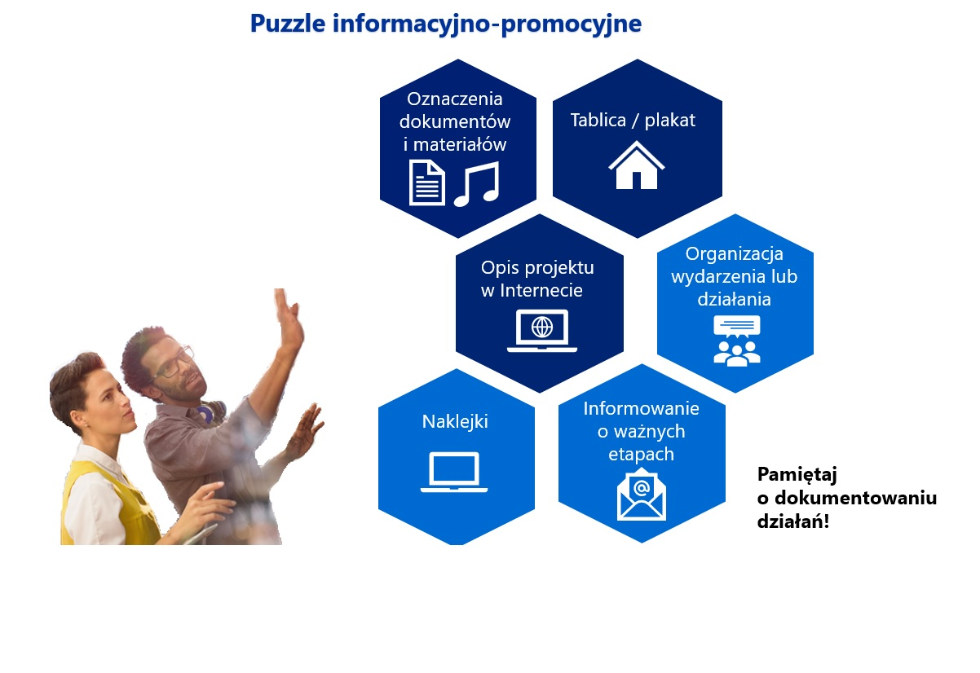
! Niezbędnik beneficjenta w realizacji działań informacyjno-promocyjnych w projektach dofinansowanych z Funduszy Europejskich !

Slide 14

Jakie są obowiązkowe działania informacyjne i promocyjne beneficjentów realizujących projekty z dofinansowaniem unijnym?

Slide 15
Obowiązki informacyjne Beneficjentów (1)
Umieszczanie w widoczny sposób znaku Funduszy Europejskich, znaku barw Rzeczypospolitej Polskiej (jeśli dotyczy; wersja pełnokolorowa) i znaku Unii Europejskiej na:
wszystkich prowadzonych działaniach informacyjnych i promocyjnych dotyczących Projektu;
wszystkich dokumentach i materiałach (m.in. produkty cyfrowe lub drukowane, jeśli będą dopuszczalne) podawanych do wiadomości publicznej;
wszystkich dokumentach i materiałach dla osób i podmiotów uczestniczących w Projekcie (np. prezentacjach, certyfikatach, zaproszeniach);
produktach, sprzęcie, pojazdach, aparaturze itp., powstałych lub zakupionych z Projektu, poprzez umieszczenie trwałego oznakowania w postaci naklejek.

Slide 16

DOKUMENTY I MATERIAŁY – jakie znaki graficzne należy umieścić?
Nie ma obowiązku zamieszczania dodatkowej informacji słownej o programie oraz o funduszu współfinansującym projekt. Zestaw znaków zawiera wszystkie niezbędne informacje.

Slide 17
Obowiązki informacyjne Beneficjentów w perspektywie finansowej 2021-2027 (2)
W szczególności Beneficjent jest zobowiązany do:
zamieszczenia na swoich stronach mediów społecznościowych i na swojej oficjalnej stronie internetowej (jeżeli taka strona istnieje) krótkiego opisu Projektu w tym odpowiednie zestawienie znaków i hasztagi #FunduszeUE lub #FunduszeEuropejskie
!!! Jeżeli nie posiadasz profilu w mediach społecznościowych, musisz go założyć

Slide 18
STRONA INTERNETOWA I MEDIA SPOŁECZNOŚCIOWE
Opis projektu zawiera:
tytuł projektu lub skróconą nazwę (maks. 150 znaków)
znaki: FE, barw RP i UE
działania, grupy docelowe
cele projektu, efekty, rezultaty
całkowity koszt projektu
wysokość wkładu FE
hasztagi: #FunduszeUE lub #FunduszeEuropejskie

Slide 19
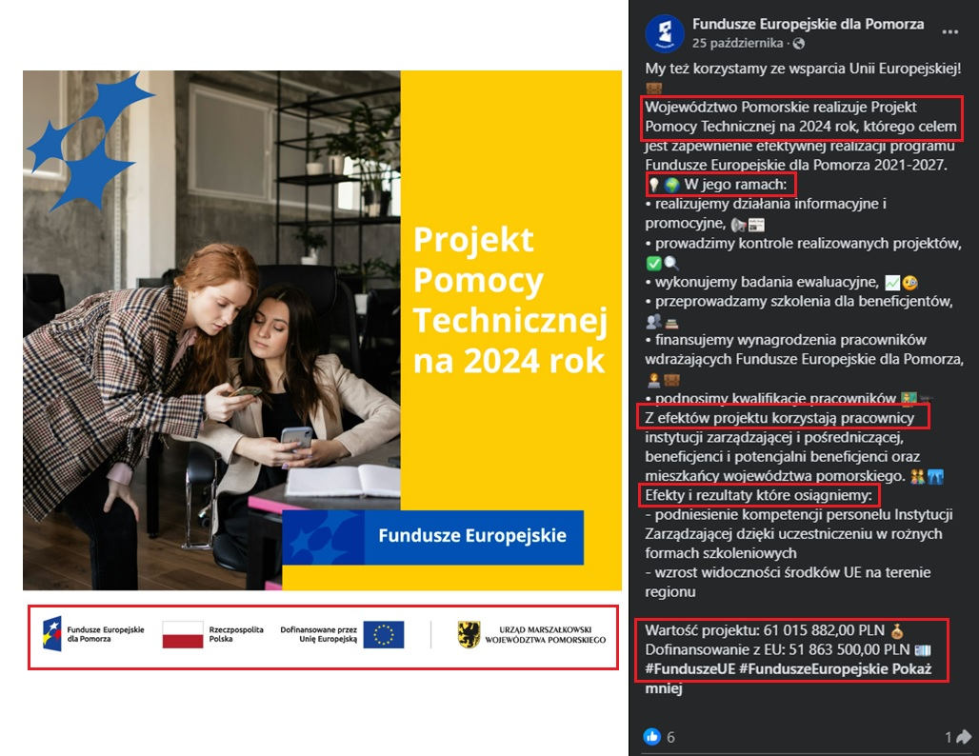
Opis projektu w mediach społecznościowych

Slide 20
NAKLEJKI
Naklejki powinny znaleźć się na wyposażeniu, sprzęcie i środkach transportu powstałych lub zakupionych w ramach projektu.
Muszą znajdować się w dobrze widocznym miejscu.
Nie umieszczamy naklejek na przedmiotach użytku codziennego i takich, których znaczenie ma charakter pomocniczy / dodatkowy w projekcie.

Slide 21
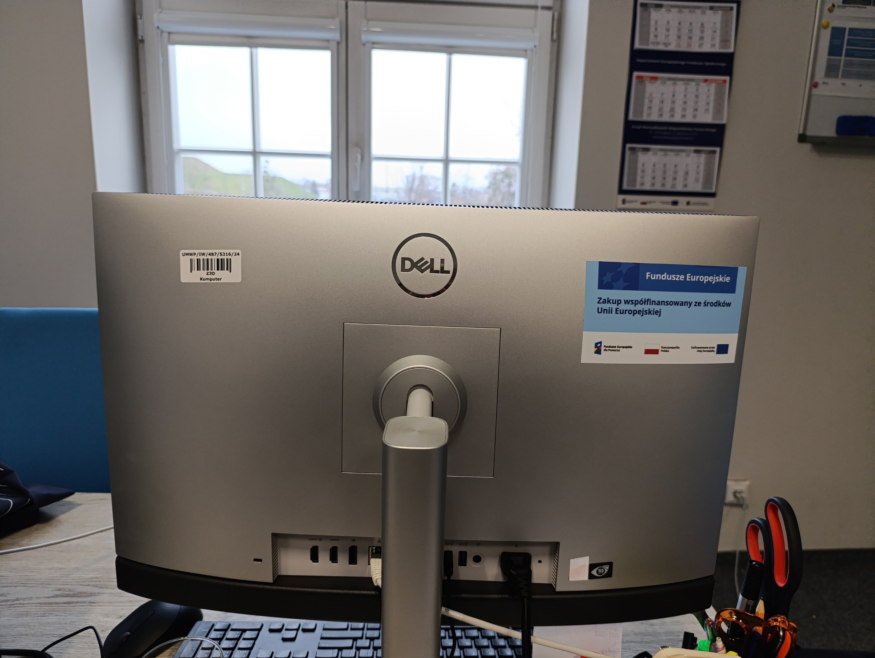
PRZYKŁAD

Slide 22
TABLICE INFORMACYJNE
W przypadku, gdy miejsce realizacji Projektu nie zapewnia swobodnego dotarcia do ogółu społeczeństwa z informacją o realizacji tego Projektu, umiejscowienie tablicy powinno być uzgodnione z Instytucją Zarządzającą.
Tablica musi być umieszczona w dobrze widocznym miejscu niezwłocznie po rozpoczęciu fizycznej realizacji Projektu lub zainstalowaniu zakupionego sprzętu, aż do końca okresu trwałości Projektu.

Slide 23
Obowiązki informacyjne Beneficjentów (3) Kiedy istnieje obowiązek tablicy informacyjnej – kryteria
Wartość projektu>100 tys. euro
Kiedy?
niezwłocznie po rozpoczęciu fizycznej realizacji projektu, przez 3 lata od zakończenia projektu
Gdzie?
w miejscu realizacji projektu, dobrze widocznym, ogólnie dostępnym, gdzie największa liczba osób będzie mogła zapoznać się z treścią tablicy
projekt obejmuje prace budowlane, infrastrukturę, inwestycje rzeczowe, zakup sprzętu oraz jest wspierany z EFRR
Wartość projektu>500 tys. euro
projekt obejmuje prace budowlane, infrastrukturę, inwestycje rzeczowe, zakup sprzętu oraz jest wspierany z EFS Plus

Slide 24

Wzór TABLICY dla programu Fundusze Europejskie dla Pomorza 2021-2027
UWAGA: Wzór tablic informacyjnych jest obowiązkowy, tzn. nie można go modyfikować, dodawać/usuwać znaków, poza uzupełnianiem treści we wskazanych polach.

Slide 25
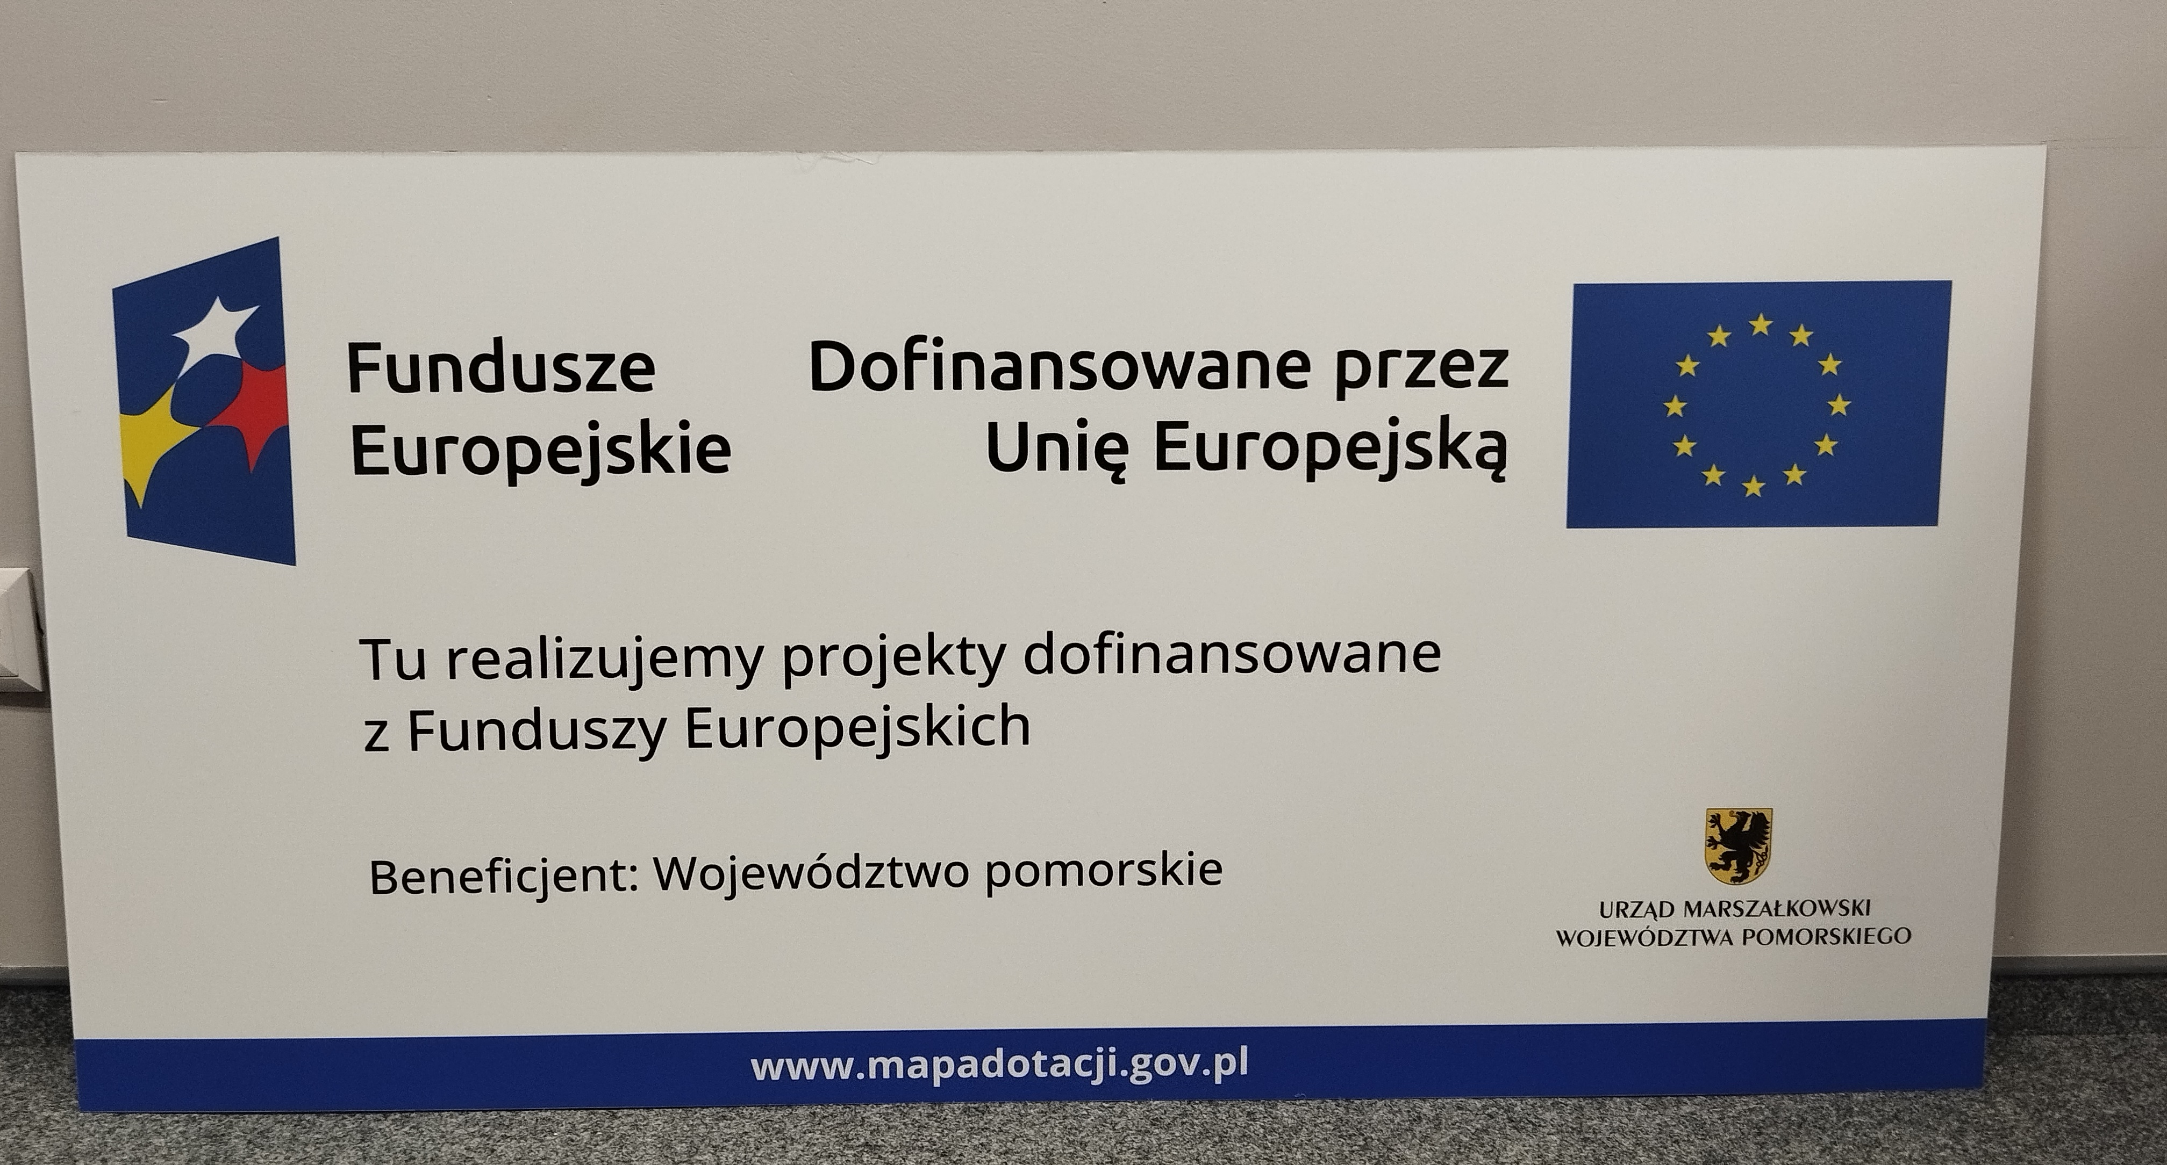
Przykład wspólnej tablicy

Slide 26
Obowiązki informacyjne Beneficjentów (4)
Plakat umieszczamy, gdy nie ma obowiązku umieszczenia tablicy.
Wówczas należy umieścić co najmniej jeden plakat informujący o projekcie, o wymiarze min. A3 (orientacja pozioma) lub podobnej wielkości elektroniczny wyświetlacz.

Slide 27
Kiedy istnieje obowiązek umieszczenia plakatu?
Kiedy?
nie później niż miesiąc od podpisania umowy o dofinansowanie, w trakcie trwania realizacji projektu
w miejscu realizacji projektu, dobrze widocznym, ogólnie dostępnym, np. wejście do budynku;
Gdzie?
jeśli działania w projekcie są realizowane w kilku lokalizacjach, plakaty umieść w każdej z nich (np. jeśli organizujesz spotkania lub szkolenia w kilku salach, plakat umieść w każdej z nich).

Slide 28

Wzór PLAKATU dla programu Fundusze Europejskie dla Pomorza 2021-2027
UWAGA: Wzór plakatu jest obowiązkowy, tzn. nie można go modyfikować, dodawać/usuwać znaków poza uzupełnieniem treści we wskazanych polach.

Slide 29
Obowiązki informacyjne Beneficjentów (5)
Projekt o znaczeniu strategicznym lub którego całkowity koszt przekracza 10 mln euro, obowiązek zorganizowania wydarzenia lub działania informacyjno-promocyjnego w ważnym momencie realizacji projektu, oraz włączenia w te działania przedstawicieli Komisji Europejskiej (KE) i Instytucji Zarządzającej (IZ) w odpowiednim terminie, na co najmniej 4 tygodnie przed planowaną datą wydarzenia.
Projekt, którego całkowity koszt przekracza 5 mln euro
Informacja dla IZ (zgłoszenie na minimum 14 dni przed) o:
- planowanych wydarzeniach informacyjno-promocyjnych,
- innych planowanych wydarzeniach i istotnych okolicznościach związanych z realizacją Projektu, które mogą mieć znaczenie dla opinii publicznej i mogą służyć budowaniu marki FE.

Slide 30
Obowiązki informacyjne Beneficjentów (6)
Jeżeli współfinansowanie ze środków budżetu państwa przekracza równowartość 2 000 000 PLN – informowania Instytucji Zarządzającej o ważnych etapach realizacji Projektu, takich jako zakończenie jego realizacji oraz o wydarzeniu otwierającym Projekt – w terminie co najmniej 2 tygodni przed tym faktem.

Slide 31
Obowiązki informacyjne Beneficjentów (7)
Dokumentowanie działań informacyjnych i promocyjnych prowadzonych w projekcie.
Terminowe wprowadzanie aktualnych danych do wyszukiwarki wsparcia dla potencjalnych beneficjentów i uczestników projektów, dostępnej na Portalu Funduszy Europejskich.
Udostępnianie utworów związanych z komunikacją i widocznością (np. zdjęcia, filmy) powstałych w ramach Projektu wraz z nieodpłatną i niewyłączną licencją do ich korzystania.

Slide 32
Obowiązki informacyjne Beneficjentów (8)
Zorganizowanie, na każdą prośbę Instytucji Zarządzającej, wspólnego wydarzenia informacyjno-promocyjnego dla mediów.
Udzielenie pomocy w przygotowaniu wydarzenia medialnego na żądanie ministra właściwego ds. rozwoju regionalnego.

Slide 33
MATERIAŁY AUDIO
Oznaczenie słowne – na końcu materiału informacja słowna:
„Audycja/ kampania/ materiał/ projekt dofinansowany/a przez Unię Europejską”
Oznaczenie nie zastępuje konieczności poinformowania o wsparciu projektu w przekazie, który jest zawartością merytoryczną działania.

Slide 34
Konsekwencje braku realizacji obowiązków
Korekta finansowa za naruszenie wymagań dotyczących obowiązków i promocji.
Instytucja Zarządzająca wzywa Beneficjenta do podjęcia działań zaradczych w terminie i na warunkach określonych w wezwaniu.
Maksymalna wielkość pomniejszenia za wszystkie uchybienia nie może przekroczyć 3% kwoty dofinansowania.
Szczegóły w załączniku do umowy pn. „Wykaz pomniejszenia wartości dofinansowania projektu w zakresie obowiązków promocyjnych”.

Slide 35
Stawki pomniejszenia wartości dofinansowania
0,5%
Brak opisu projektu na stronie internetowej oraz stronach mediów społecznościowych lub brak informacji o otrzymaniu dofinansowania UE
Nieumieszczenie tablicy/plakatu
Nieumieszczenie logotypów w którymkolwiek działaniu, materiale, dokumencie
Umieszczenie tablicy/plakatu niezgodnie ze wzorem
Niezorganizowanie wydarzenia lub niezaproszenie przedstawicieli KE - projekty o znaczeniu strategicznym i wartości 10 mln euro
Umieszczenie tablicy/plakatu w miejscu niewidocznym
0,25%

Slide 36
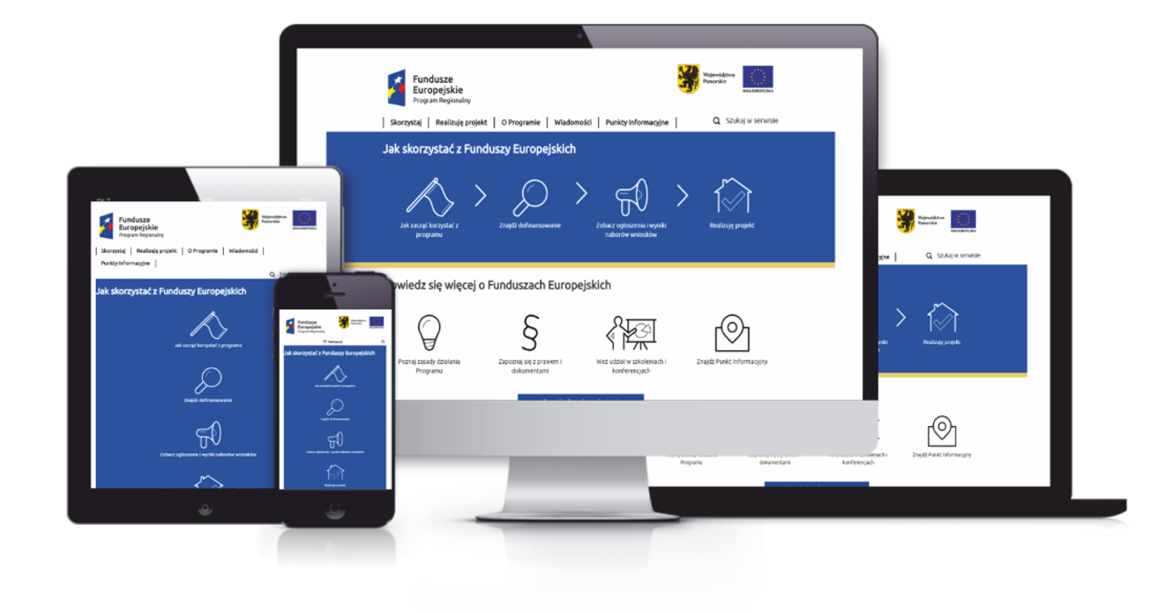
Przydatne strony internetowe
Portal Funduszy Europejskich: www.funduszeeuropejskie.gov.pl
(w zakładce Poznaj Fundusze Europejskie 2021 – 2027 →
Prawo i dokumenty → Komunikacja) oraz na stronach internetowych programów.

Slide 37
Komunikacja – FEP 2021-2027
Strona internetowa FEP 2021-2027: funduszeuepomorskie.pl
Newsletter: https://funduszeuepomorskie.pl/newsletter
Facebook: Fundusze Europejskie dla Pomorza https://www.facebook.com/pomorskiewunii
Instagram: Fundusze Europejskie dla Pomorza (Pomorskie w Unii)
Korespondencja do jst: E-PUAP, e-mail, korespondencja listowna

Slide 38
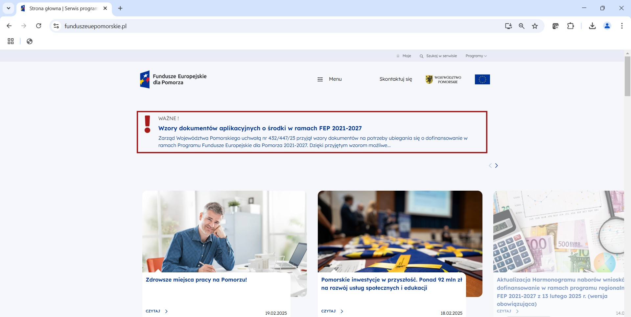
Portal programu Fundusze Europejskie dla Pomorza 2021-2027 → funduszeuepomorskie.pl

Slide 39
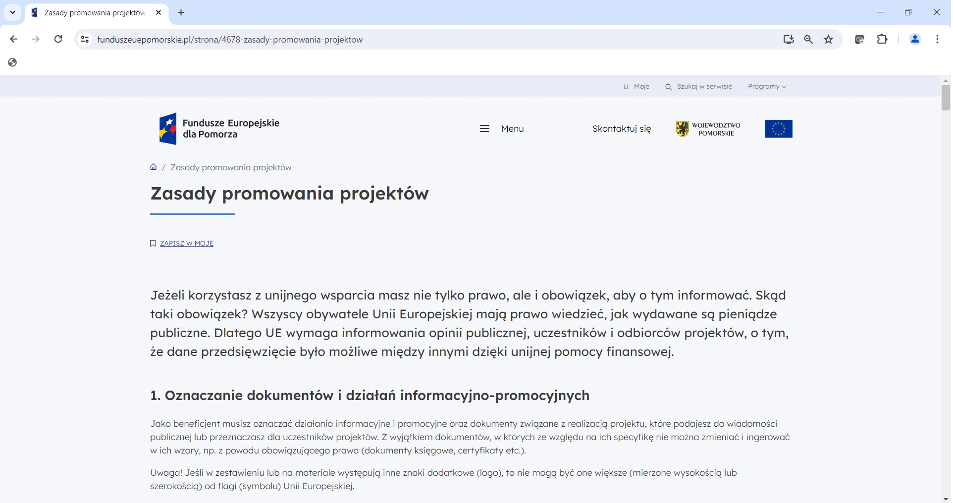
Zasady promowania projektów FEP 2021-2027 (1)

Slide 40
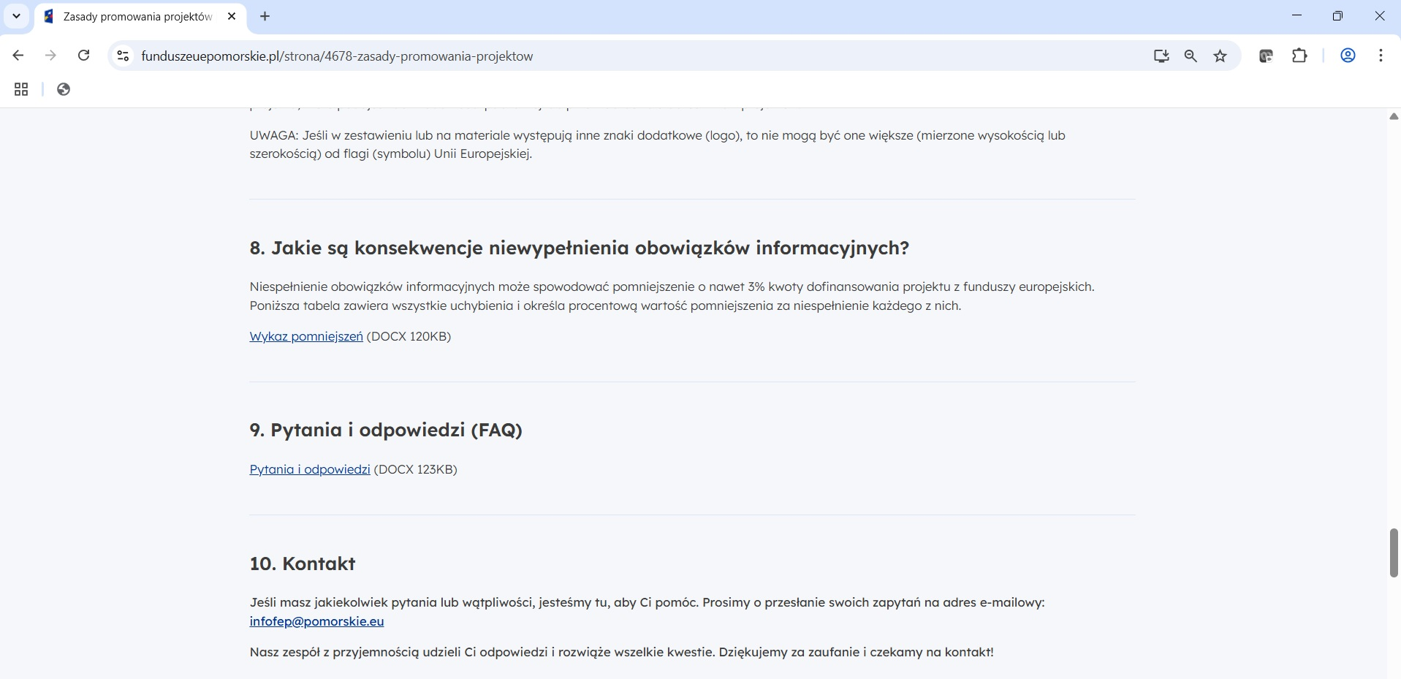
Zasady promowania projektów FEP 2021-2027 (2)

Slide 41

Komunikacja i widoczność w praktyce – na co zwracać uwagę przy realizacji projektu?

Slide 42
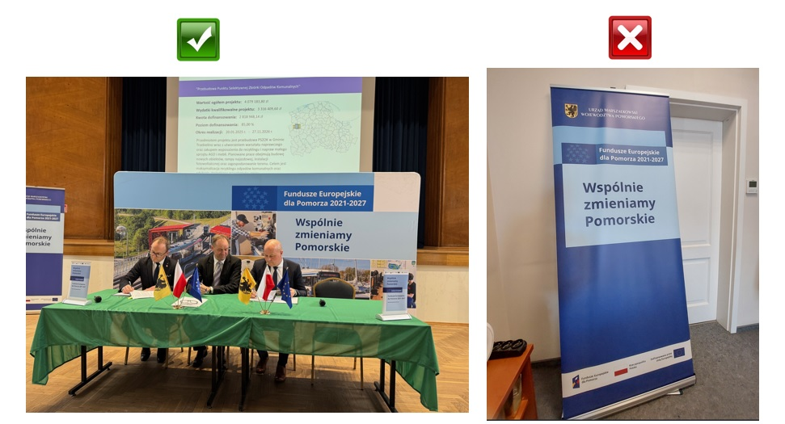
Dokumentowanie działań informacyjnych i promocyjnych prowadzonych w ramach projektu (1)

Slide 43
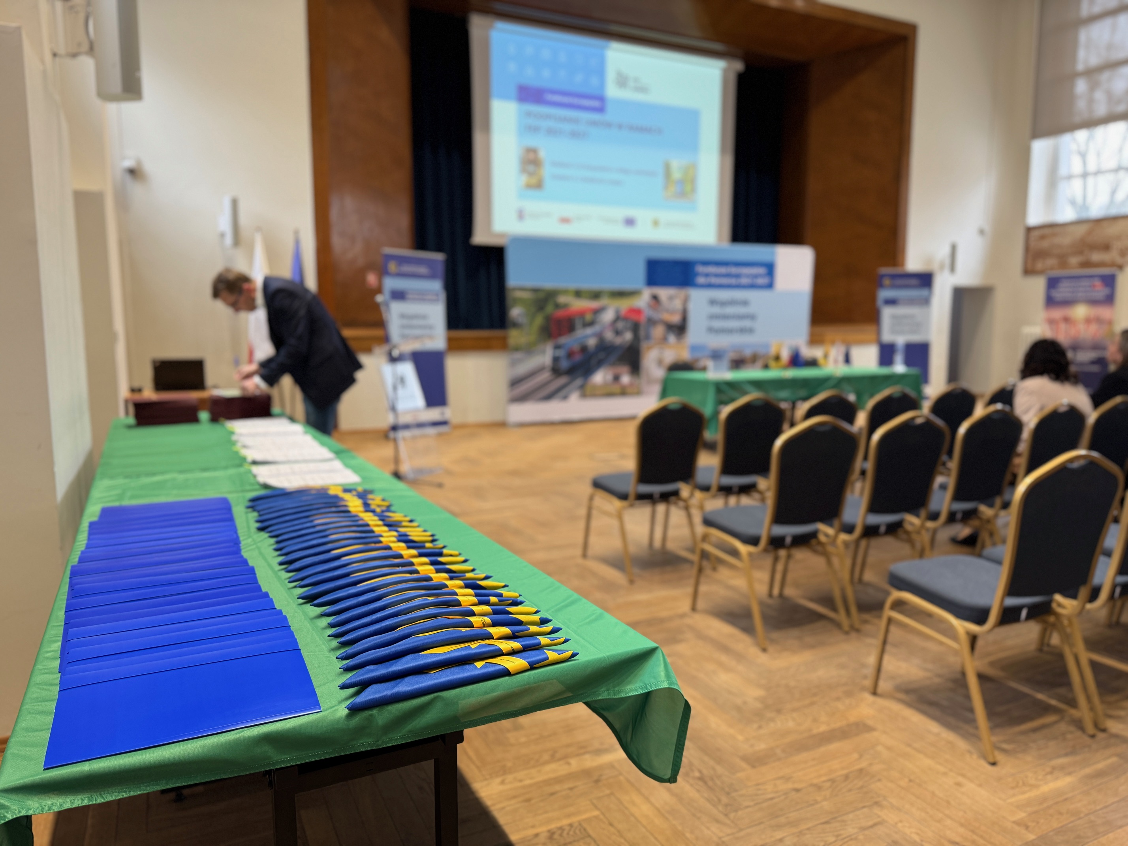
Dokumentowanie działań informacyjnych i promocyjnych prowadzonych w ramach projektu (2)

Slide 44

Kampanie informacyjne programu Fundusze Europejskie dla Pomorza 2021-2027

Slide 45

Dostępność w działaniach komunikacyjnych

Slide 46
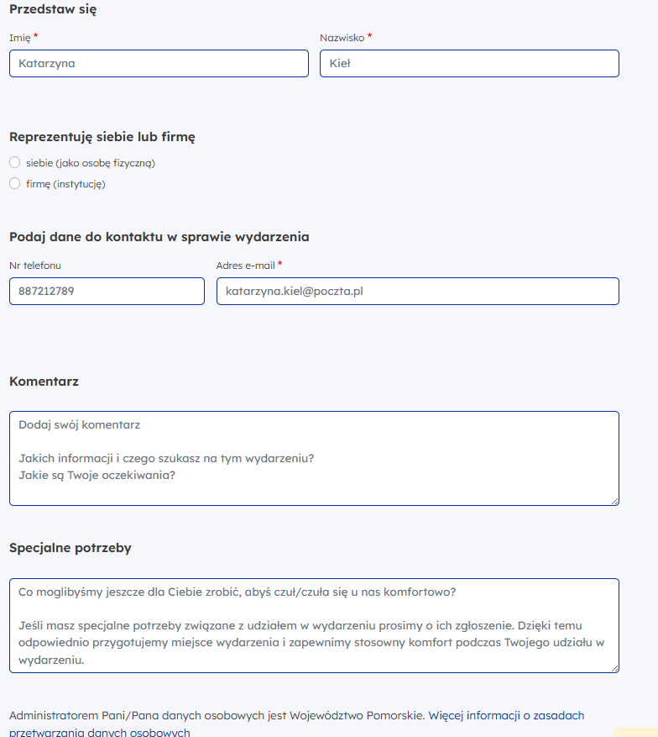
Dostępność w formularzach zgłoszeniowych

Slide 47

Prosty język…
Kluczową rolę w każdym komunikacie odgrywa język, który musi być dopasowany do grupy docelowej!
Zadbaj, aby język był prosty.
Unikaj skomplikowanych zwrotów technicznych i specjalistycznych pojęć!

Slide 48
Przydatne linki
Rada Języka Polskiego
kurs e-learningowy „Tworzenie komunikatów pisemnych zrozumiałych i dopasowanych do odbiorcy”
vlog "Prosto i kropka„
aplikacja Jasnopis
Logios do zabawy

Slide 49

PYTANIA?

Slide 50
Dziękuję za uwagę Martyna Sawicka Referat Informacji Departament Programów Regionalnych UMWP tel. (58) 32 68 175, kom. +48 502 757 466 e-mail: m.sawicka@pomorskie.eu

